Slide 1







МИНОБРНАУКИ РОССИИ федеральное государственное бюджетное образовательное учреждение высшего образования «Омский государственный университет им. Ф.М. Достоевского»
Центр делового образования Омского государственного университета
РАЗРАБОТКА И ВНЕДРЕНИЕ НОВОЙ ОРГАНИЗАЦИОННОЙ СТРУКТУРЫ ПО ОБЕСПЕЧЕНИЮ АВИАЦИОННОЙ (ТРАНСПОРТНОЙ) БЕЗОПАСНОСТИ
В ОАО «ОМСКИЙ АЭРОПОРТ»
Слушатели группы:
Савенко Виктор Валерьевич
Круглова Елена Владимировна
Таранова Лариса Николаевна
Научный руководитель:
к.э.н. Быкова Раиса Григорьевна

Slide 2
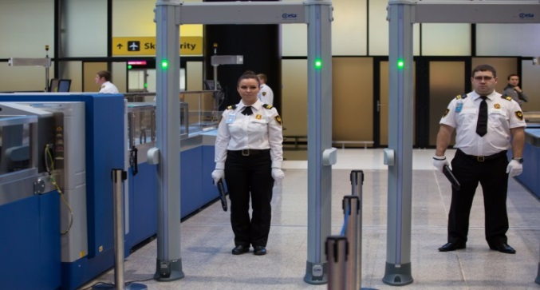
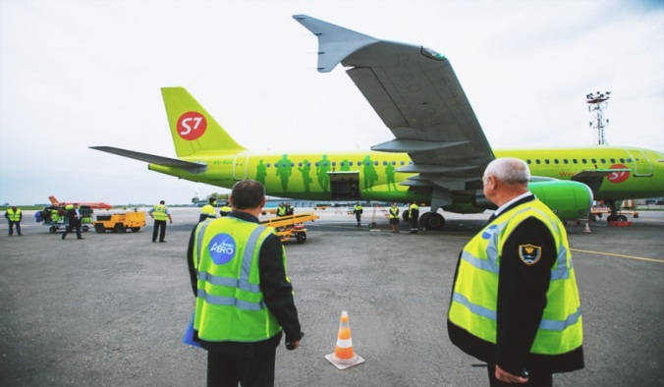
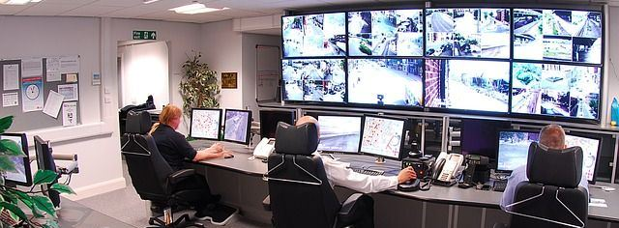
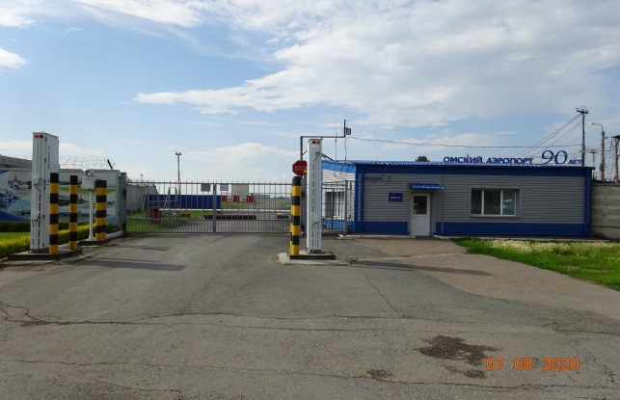
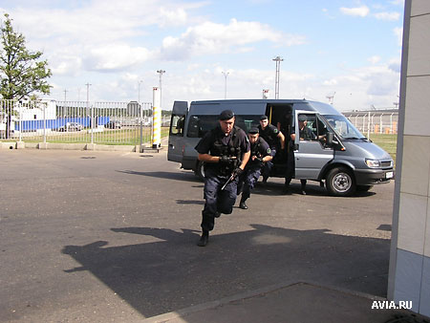
ЦЕЛЬ И КОНЦЕПЦИЯ ПРОЕКТА
Разработка, внедрение и обеспечение эффективного функционирования в ОАО «Омский аэропорт новой организационной структуры, позволяющей, одновременно выполнять задачи по обеспечению как авиационной, так и транспортной безопасности, а также создание условий для совершенствования деятельности в сфере обеспечения защиты населения на объекте транспортной инфраструктуры - аэропорт Омск (Центральный).

Slide 3


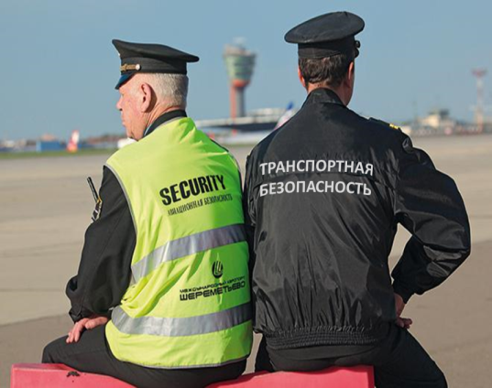
ИСТОРИЧЕСКАЯ СПРАВКА
3
1997 год
Воздушным кодексом РФ введены обязательные требования об обеспечении авиационной безопасности службами авиационной безопасности аэропортов.
2007 год
В связи с участившимися случаями террористических актов в отношении объектов транспортной инфраструктуры и транспортных средств всех видов транспорта, издан ФЗ «О транспортной безопасности», которым были введены обязательные требования по обеспечению транспортной безопасности.
2019 год
На VIII Всероссийской конференции по транспортной безопасности, руководством Минтранса России и Федерального агентства воздушного транспорта, озвучена информация об объединении авиационной и транспортной безопасности в один вид деятельности

Slide 4
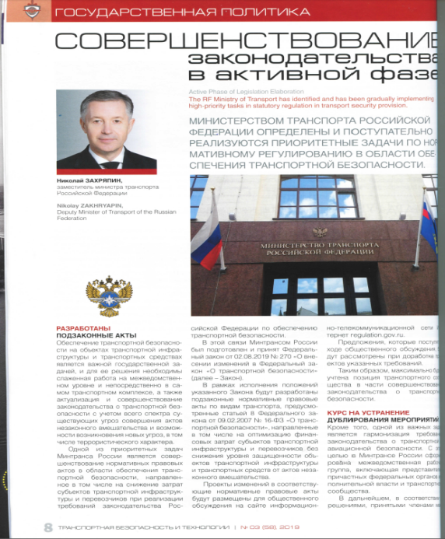
ТЕНДЕНЦИИ И СТАТИСТИЧЕСКИЕ ДАННЫЕ
4
В рамках проводимой в РФ «регуляторной гильотины», в 2019 году в Минтрансе России сформирована межведомственная рабочая группа, основной задачей которой является гармонизация требований законодательства о транспортной
и авиационной безопасности, с целью устранения противоречий и исключения дублирования проводимых мероприятий.
Статистические данные
Рост количества субъектов транспортной инфраструктуры (международных аэропортов) прошедших аккредитацию
в качестве подразделений транспортной безопасности за 2018-2020годы
(https://favt.ru/dejatelnost-transportnaja-bezopasnost-reestr-accreditovanyh-podrazdeleniy/)

Slide 5
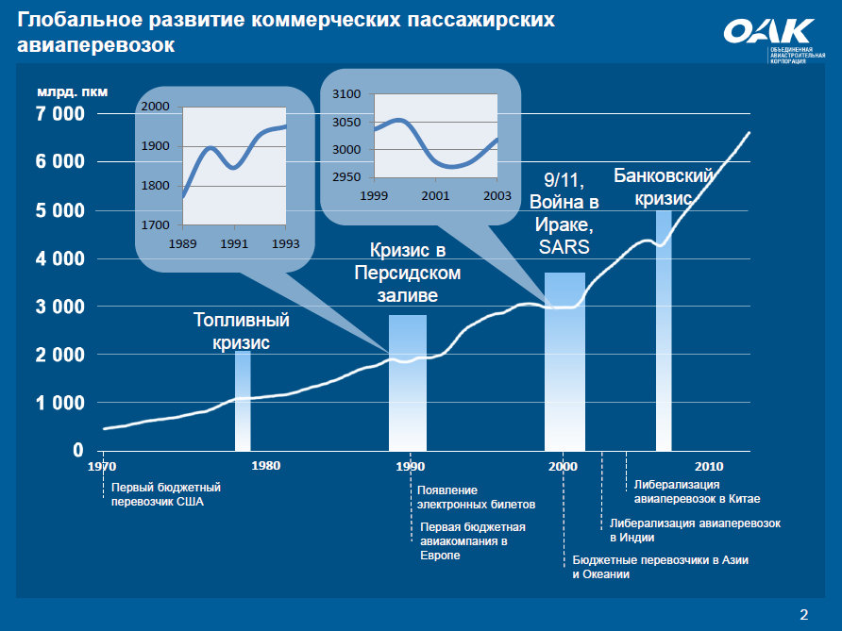
АНАЛИЗ ПОЛОЖЕНИЯ ДЕЛ В ОТРАСЛИ

Slide 6
АНАЛИЗ ПОЛОЖЕНИЯ ДЕЛ НА ПРЕДПРИЯТИИ
Сравнительный анализ пассажиропотока
по направлению полётов внутренних воздушных линий
в аэропорту Омск (Центральный) за август 2020 года

Slide 7







УЧАСТНИКИ ПРОЕКТА
Руководители и персонал ОАО «Омский аэропорт» |  | Руководители и персонал образовательных организаций ДПО |  | Руководители и персонал аттестующих организаций, органов аттестации и специализированных организаций (аккредитованных для проведения оценки уязвимости)
ФСБ России | МВД России |  | ФСВНГ России (Росгвардия) |  | ФСНСТ (Ространснадзор) | ФАВТ (Росавиация)

Slide 8
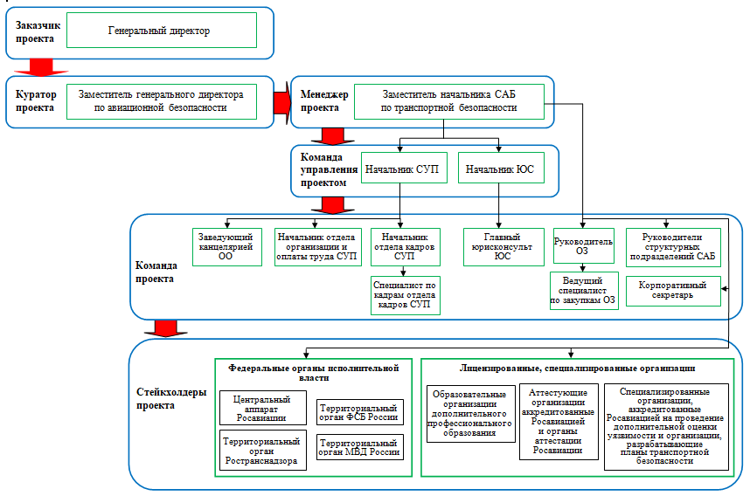
ОРГАНИЗАЦИОННАЯ СТРУКТУРА ПРОЕКТА

Slide 9
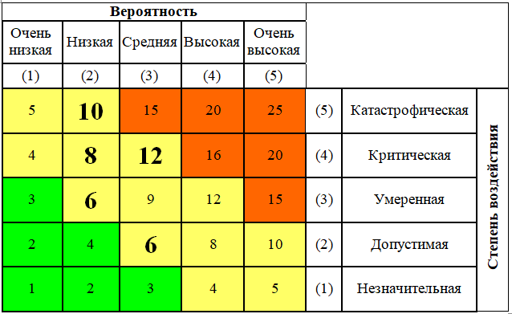
ОСНОВНЫЕ РИСКИ ПРОЕКТА
ПРИЧИНА
РИСК
ПОСЛЕДСТВИЯ
Значительные изменения
в руководящих нормативно-правовых актах (в рамках «регуляторной гильотины»).
Необходимость существенного (кардинального) изменения работ по проекту.
Корректировка работ проекта и перенос его реализации на более поздний срок.
Значительное снижение экономических показателей деятельности Омского аэропорта в следствии влияния внешних факторов (пандемии, экономические
и политические кризисы
и др.).
Отсутствие финансовых средств для выполнения ключевых работ по проекту.
Прекращение реализации данного проекта
и разработка нового.

Slide 10
ЭТАПЫ РЕАЛИЗАЦИИ ПРОЕКТА
ПРАВОВАЯ ЭКСПЕРТИЗА НОРМАТИВНО-ПРАВОВЫХ АКТОВ
(анализ НПА и опыта деятельности других предприятий, определение возможных вариантов деятельности ОАО «Омский аэропорт»)
ОРГАНИЗАЦИОННО-ШТАТНЫЕ МЕРОПРИЯТИЯ
(формирование нового структурного подразделения – Служба авиационной (транспортной) безопасности)
РАЗРАБОТКА ЛОКАЛЬНЫХ НОРМАТИВНЫХ АКТОВ
(регламентирующих деятельность Службы авиационной (транспортной ) безопасности)
ПОДГОТОВКА И АТТЕСТАЦИЯ ПЕРСОНАЛА
(Службы авиационной (транспортной ) безопасности)
ПРОВЕДЕНИЕ ДОПОЛНИТЕЛЬНОЙ ОЦЕНКИ УЯЗВИМОСТИ
(объекта транспортной инфраструктуры – аэропорт Омск (Центральный)
РАЗРАБОТКА ИЗМЕНЕНИЙ В ПЛАН ТРАНСПОРТНОЙ БЕЗОПАСНОСТИ
(объекта транспортной инфраструктуры – аэропорт Омск (Центральный)
АККРЕДИТАЦИЯ ОАО «ОМСКИЙ АЭРОПОРТ»
(в качестве подразделения транспортной безопасности)

Slide 11
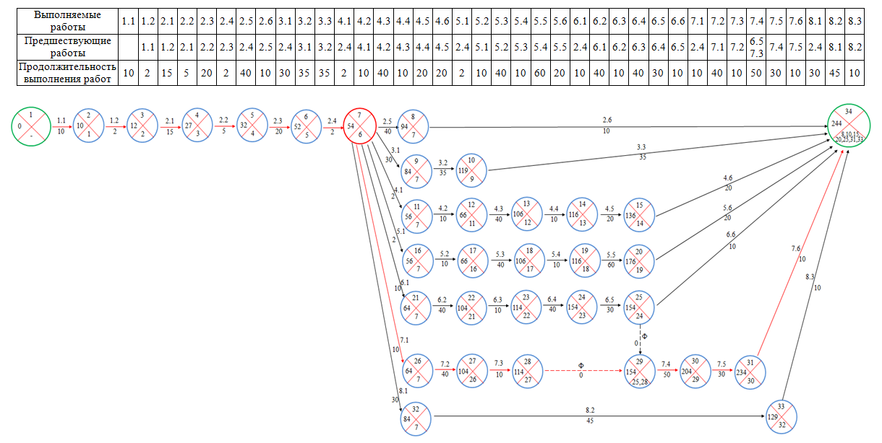
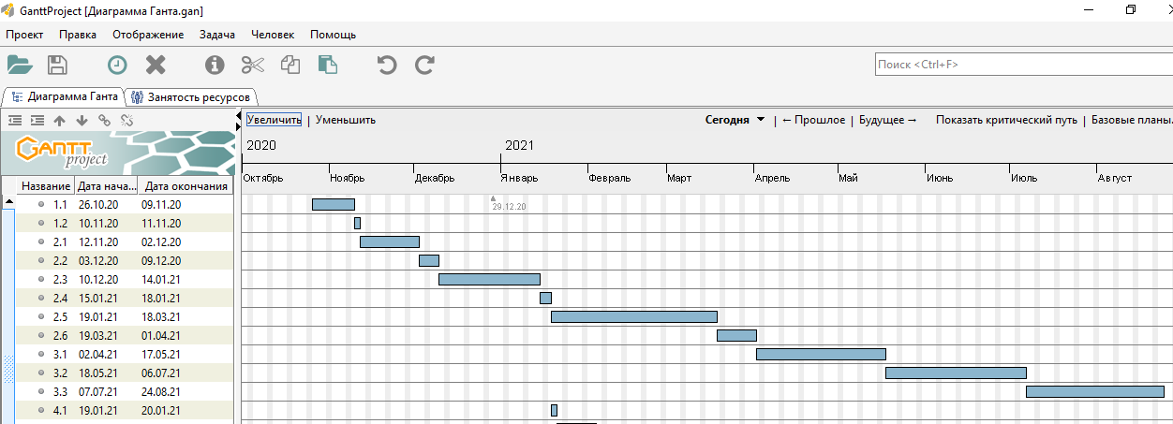
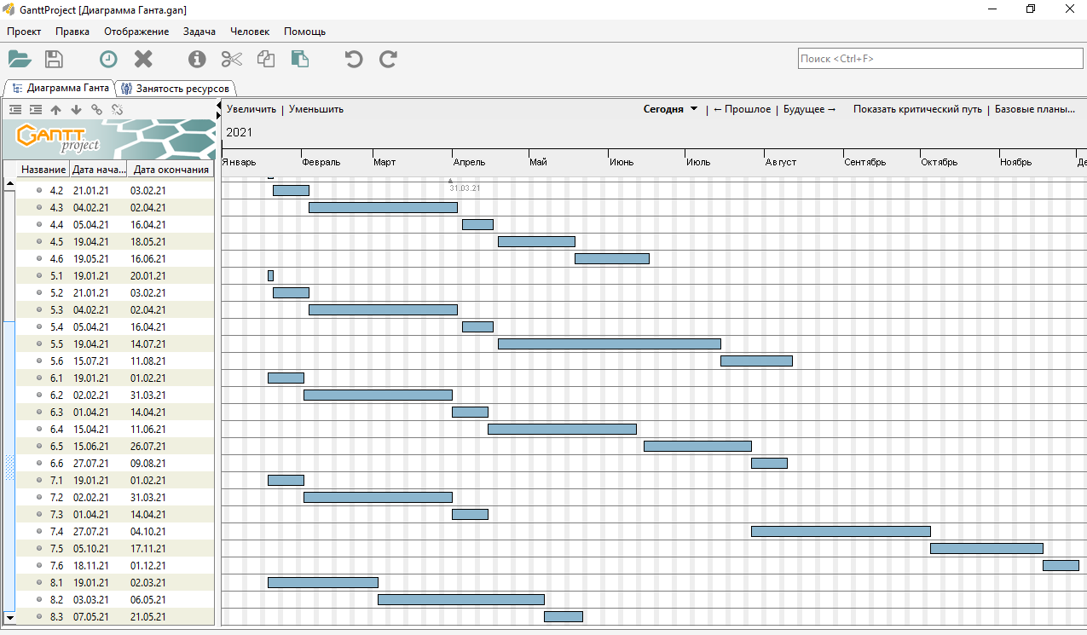
СРОК РЕАЛИЗАЦИИ ПРОЕКТА
Согласно полученным данным о критическом пути (по сетевой модели)
и расписании проекта (по диаграмме Ганта) максимальный срок реализации проекта составляет
1 год

Slide 12
СТОИМОСТЬ ПРОЕКТА
Наименование статей расходов | 1 год
 | I квартал | II квартал | III квартал | IV квартал | Итого
Поступления денежных средств - всего | 2 510 864,10 | 1 374 464,10 | 5 200 164,10 | 1 549 464,10 | 10 634 956,40
в том числе:
свободные денежные средства на счетах предприятия. | 2 510 864,10 | 1 374 464,10 | 5 200 164,10 | 1 549 464,10 | 10 634 956,40
Выплаты денежных средств – всего | 2 510 864,10 | 1 374 464,10 | 5 200 164,10 | 1 549 464,10 | 10 634 956,40
в том числе:
Расходы на организационно-штатные мероприятия. | 1 189 464,10 | 1 189 464,10 | 1 189 464,10 | 1 189 464,10 | 4 757 856,40
Расходы на приобретение требуемых материально-технических средств. | 1 321 400 |  |  |  | 1 321 400
Подготовка персонала. |  | 180 000 |  |  | 180 000
Аттестация персонала. |  |  | 3 199 200 |  | 3 199 200
Дополнительная оценка уязвимости. |  |  | 480 000 |  | 480 000
Разработка изменений в План обеспе-чения транспортной безопасности. |  |  |  | 360 000 | 360 000
Оплата государственной пошлины за выдачу персоналу СА(Т)Б свидетельств об аттестации. |  |  | 331 500 |  | 331 500
Оплата государственной пошлины за выдачу свидетельства об аккредитации подразделения транспортной безопас-ности. |  | 5 000 |  |  | 5 000
Чистый денежный поток по инвести-ционной деятельности. | 0 | 0 | 0 | 0

Slide 13

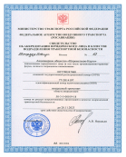
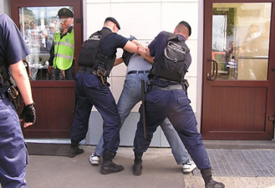


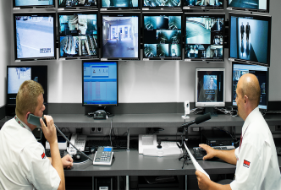
РЕЗУЛЬТАТЫ РЕАЛИЗАЦИИ ПРОЕКТА
Действующее
подразделение
САБ
Формируемое
подразделение
СА(Т)Б
Сертификация
и аккредитация деятельности
1
(только по авиационной безопасности)
2
(по авиационной
и транспортной безопасности)
Специально
оснащённая мобильная группа быстрого реагирования
0
(в штатной структуре отсутствует)
1
(штатная численность 10 чел.)
Подготовка
и аттестация персонала
183
(4-7 категории сил обеспечения транспортной безопасности)
274
(4-7 категории сил обеспечения транспортной безопасности)
Пункт управления обеспечением транспортной безопасности
Обеспечивает только ведение видеонаблюдения
и контроль управления доступом на объекты
Функционирует как ситуационный центр сбора, анализа и передачи информации с технических средств обеспечения транспортной безопасности

Slide 14
ЭФФЕКТИВНОСТЬ ПРОЕКТА
Социальная эффективность
Достижение значимого социального эффекта – повышения уровня защиты населения в аэропорту Омск (Центральный)
Эффективность в рамках деятельности предприятия
Прямой
эффект
    Обеспечение устойчивого
    и безопасного функционирования
    ОАО «Омский аэропорт»
Косвенный эффект
    Снижения финансовой нагрузки на предприятие, за счёт уменьшения штрафных санкций контрольно-надзорных органов
    Создание
    в профессиональной среде (отрасли гражданской авиации) положительного имиджа предприятия
Позиционирование Омской области как региона, имеющего объект транспортной инфраструктуры воздушного транспорта, соответствующий установленным требованиям в области обеспечения авиационной и транспортной безопасности
Значимость
для региона

Slide 15

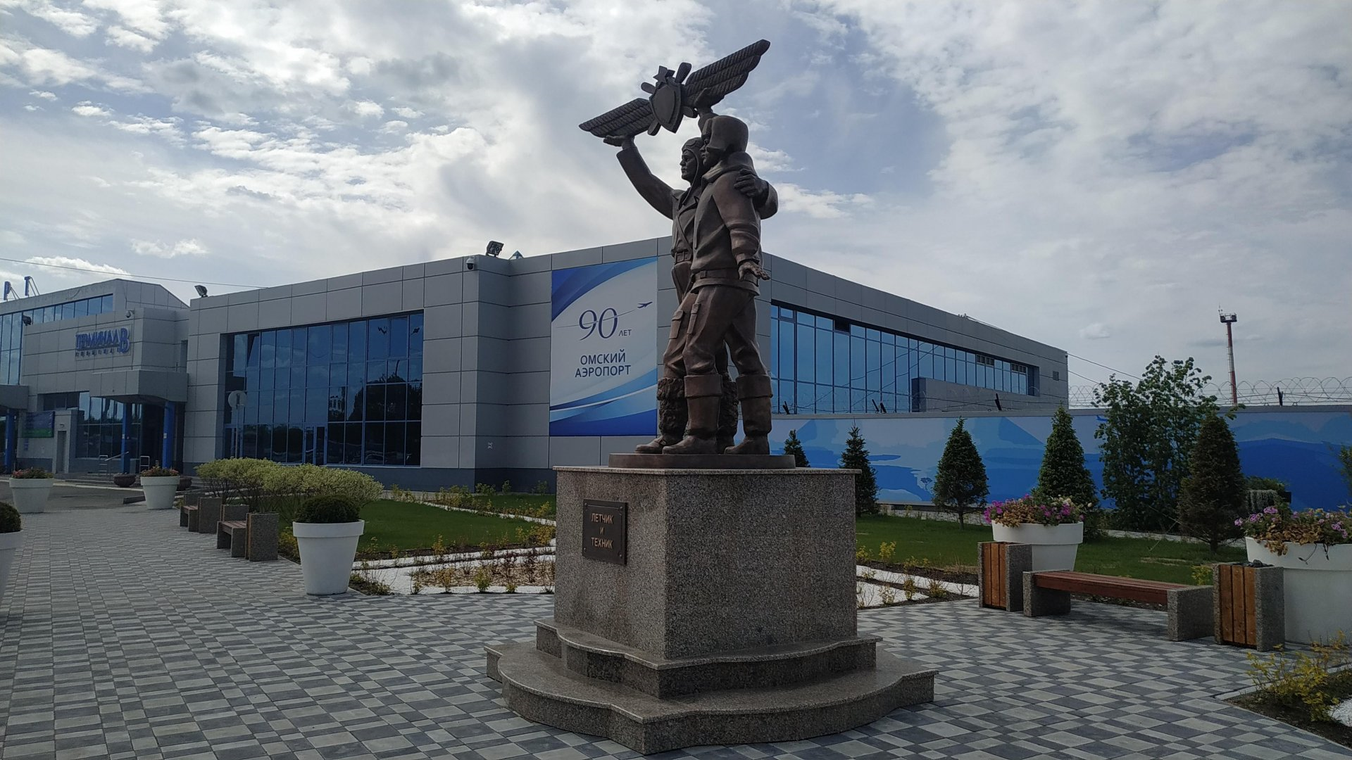
СПАСИБО ЗА ВНИМАНИЕ !

